Slide 1

算法分析与设计
讲授内容：第一章 算法分析 教 师：吴共庆、胡学钢
2020年11月16日

Slide 2


Slide 3

[美] Thomas H.Cormen，[美] Charles E.Leiserson，[美] Ronald L.Rivest，[美] Clifford Stein 著，殷建平，徐云，王刚 等 译
机械工业出版社
算法导论（原书第3版）/计算机科学丛书
[Introduction to Algorithms, third edition]

Slide 4
纲要
算法分析
从插入排序说算法分析
渐进确界、渐进分析
合并排序的渐进分析
递归式、递归树

Slide 5
算法分析
计算机程序性能和资源使用的理论分析
什么比性能更加重要？
模块化
正确性
可维护性
功能
健壮性
用户友好
编程时间
简单
可扩展性
可靠性

Slide 6
为什么要研究算法和性能？
算法帮助我们理解可伸缩性。
性能常常能决定什么是可行的什么是不可 行的。
算法分析提供了讨论程序行为的语言。
算法性能的课程综合了其他计算资源。
速度很有趣！

Slide 7
排序问题
输入： 数列
输出 ： 排列 使得
例如：
输入： 8 2 4 9 3 6
输出： 2 3 4 6 8 9

Slide 8
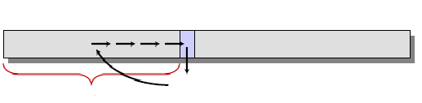
插入排序
INSERTION-SORT (A, n) ⊳ A[1 . . n]
for j ←2 to n
do key ← A[ j]
i ← j –1
while i > 0 and A[i] > key
do A[i+1] ← A[i]
i ← i –1
A[i+1] = key
“伪代码”
1
i
j
n
A:
键
有序的

Slide 9

插入排序例子

Slide 10
插入排序例子

Slide 11
插入排序例子

Slide 12
插入排序例子

Slide 13
插入排序例子

Slide 14
插入排序例子

Slide 15
插入排序例子

Slide 16
插入排序例子

Slide 17
插入排序例子

Slide 18
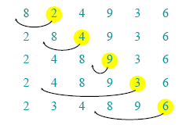
插入排序例子

Slide 19
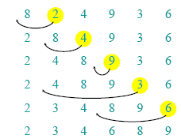
插入排序例子
完成

Slide 20
运行时间
运行时间依赖于输入：已经排序的序列更容易排序。
运行时间依赖于输入的序列的规模，小的序列比大序列更容易排序。
总之，我们寻找运行时间的上界，因为每人都喜欢有保证。

Slide 21
分析的类型
最坏－情况：（通常）
T(n)= 任何输入大小为n的情况下算法的最大运行时间
平均－情况： （有时）
T(n)=所有输入大小为n的情况下算法的期望运行时间
需要假设输入的统计分布
最好－情况： （骗人的）
即使一个很慢的算法在某些输入下也会运行很快

Slide 22
不依赖于计算机的时间
插入排序最坏情况的运行时间是多少？
它依赖于计算机的速度：
相对速度（在同一计算机上）
绝对速度（在不同计算机上）
好主意：
忽略计算机相关的常数
看 时T(n)的增长。 （问题的规模！）
“渐进分析”

Slide 23
－记号 （渐进确界）
数学：
工程：
丢弃低阶项，忽略首项的常数
例子：
(g(n))={f(n): 存在正常数c_{1,} c₂和n_{0，}使得对所有的n≥n₀，有0≤c₁g(n) ≤f(n) ≤c₂g(n)}

Slide 24
渐进性能
当n充分大的时候， 算法总是比 算法好
我们不应该忽略渐进比较慢的算法
真实的设计环境通常要在工程目标上作仔细的权衡
渐进分析是帮助我们思考的有效工具

Slide 25
插入排序分析
最坏情况：输入逆序
[数学数列]
平均情况：各种排列的概率相同
插入排序是一种快的排序方法吗？
对比较小的n ，差不多是。
对比较大的n ，不是。

Slide 26
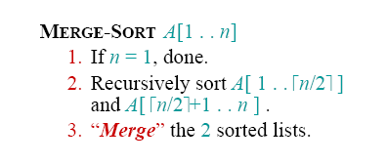
合并排序
关键函数： MERGE

Slide 27
合并两个已排序数组

Slide 28
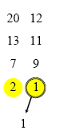
合并两个已排序数组

Slide 29
合并两个已排序数组

Slide 30
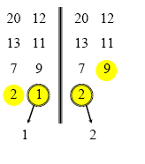
合并两个已排序数组

Slide 31
合并两个已排序数组

Slide 32
合并两个已排序数组

Slide 33
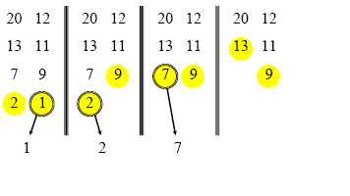
合并两个已排序数组

Slide 34
合并两个已排序数组

Slide 35
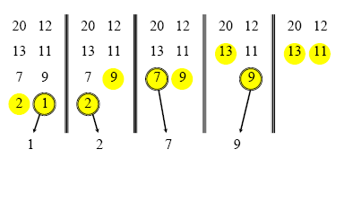
合并两个已排序数组

Slide 36
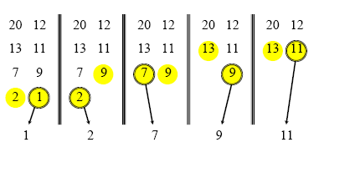
合并两个已排序数组

Slide 37
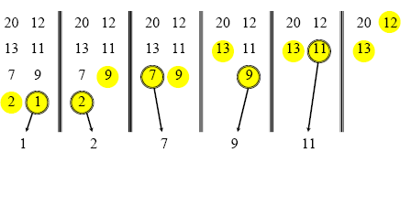
合并两个已排序数组

Slide 38
合并两个已排序数组

Slide 39
合并两个已排序数组
合并n个项需要时间=
(线性时间）。

Slide 40
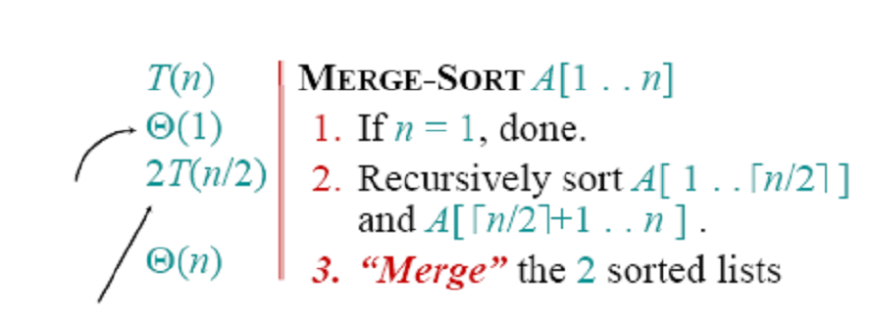
分析合并排序
不严谨：应该是
此处不严谨：应该是
但是对渐进分析没有影响

Slide 41

合并排序的递归表示
当n足够小的时候，我们通常忽略起始状态 ，但仅仅是在它对递归的渐进分析的结果没有影响的时候。
找T(n)上界的方法？

Slide 42

递归树
求解 ， 且为常数。

Slide 43

递归树
求解 ， 且为常数。

Slide 44
递归树
求解 ， 且为常数。

Slide 45
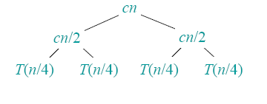
递归树
求解 ， 且为常数。

Slide 46
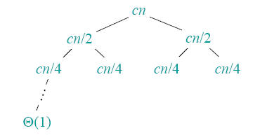
递归树
求解 ， 且为常数。

Slide 47
递归树
求解 ， 且为常数。

Slide 48
递归树
求解 ， 且为常数。

Slide 49
递归树
求解 ， 且为常数。

Slide 50
递归树
求解 ， 且为常数。

Slide 51
递归树
求解 ， 且为常数。

Slide 52
递归树
求解 ， 且为常数。

Slide 53
结论
增长的比 慢的多。
因此，合并排序的渐进性比插入排序要好
实际上，合并排序在n>30左右的时候开始性能比插入排序好
自己测试一下！

Slide 54


Q/A？

